Slide 1
Exp2：Chemical Formulas

Slide 2
實驗原理
分子化合物：由分子組成的化合物，如水分子是由兩個氫原子和一個氧
原子所組成 。
分子式：指分子中，實際的數字及原子種類。
實驗式：指一個分子中，一種類型原子的數字相對的。
原子量：一個原子的平均質量，單位可用 amu 或克。
式量 ： 為化學式中所有原子的原子量總和，如硝酸 HNO₃ 有 63 amu 的
式量。
式量= (H的原子量) + (N的原子量) + 3(O的原子量)
= 1.0 amu + 14.0 amu + 3(16.0 amu)
分子式的組成百分比 : 每個元素在化合物中的質量百分比。
=
莫耳 : 指 6.02×1023 個物體。這個數字稱為「亞佛加厥常數」。

Slide 3
實驗藥品
鋅 2. 銅 3. 硫粉 4. 鹽酸
實驗儀器
1. 蒸發皿 2. 坩鍋 3. 玻棒 4. 燒杯 5. 加熱板
鋅加入鹽酸，產生氫氣

Slide 4
實驗步驟
氯化鋅 ZnCl₂
1. 將乾淨的蒸發皿秤重並記錄。
2. 加入 0.25 g 的鋅(最好先磨成粉狀)至秤過重的蒸發皿。
3. 緩慢加入 15 mL 6 M HCl 並緩慢地攪拌，會產生氫氣。
4. 若還有剩下未溶解的鋅，再加入酸，直至所有的鋅完全
溶解。
5. 先用蒸氣浴加熱蒸發皿，讓大部分的液體揮發後，再用
加熱板直接加熱。
6. 當蒸發皿裡的化合物看起來有點模糊狀時移開，讓蒸發
皿回至室溫後秤重並記錄。
7. 再一次緩慢加熱蒸發皿，冷卻並再次秤重記錄。若兩次
重量相差 0.02 g 時，則需重複加熱直至兩次重量相差在
0.02 g 內。
8. 計算氯化鋅的重量及實驗式並平衡其化學方程式。

Slide 5
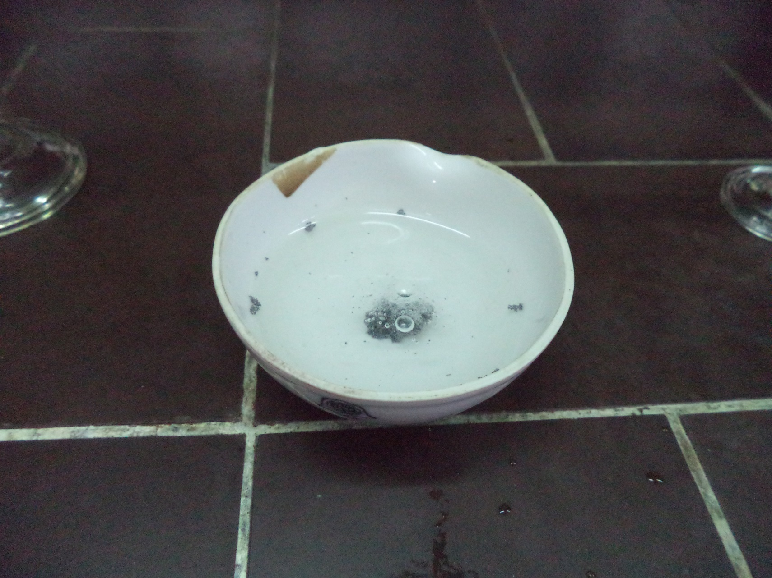
鋅加入鹽酸，產生氫氣，冒泡

Slide 6
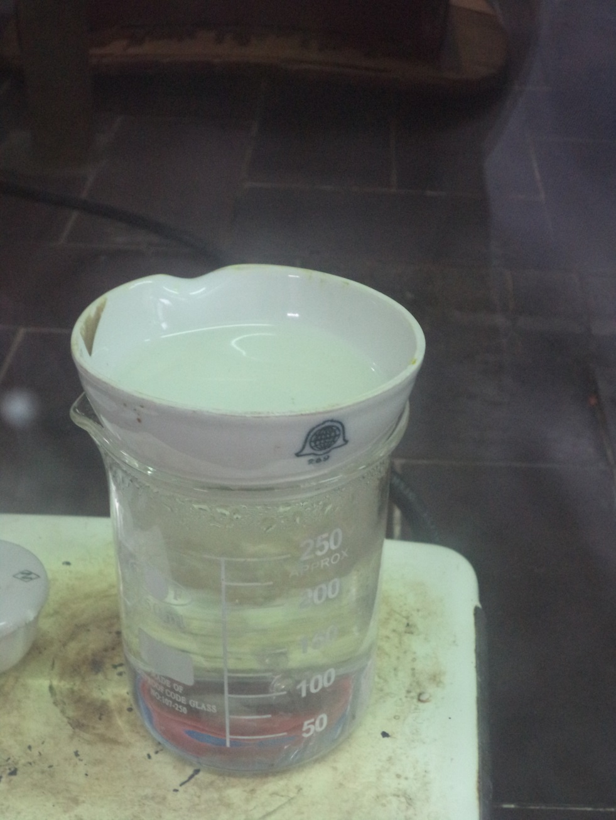
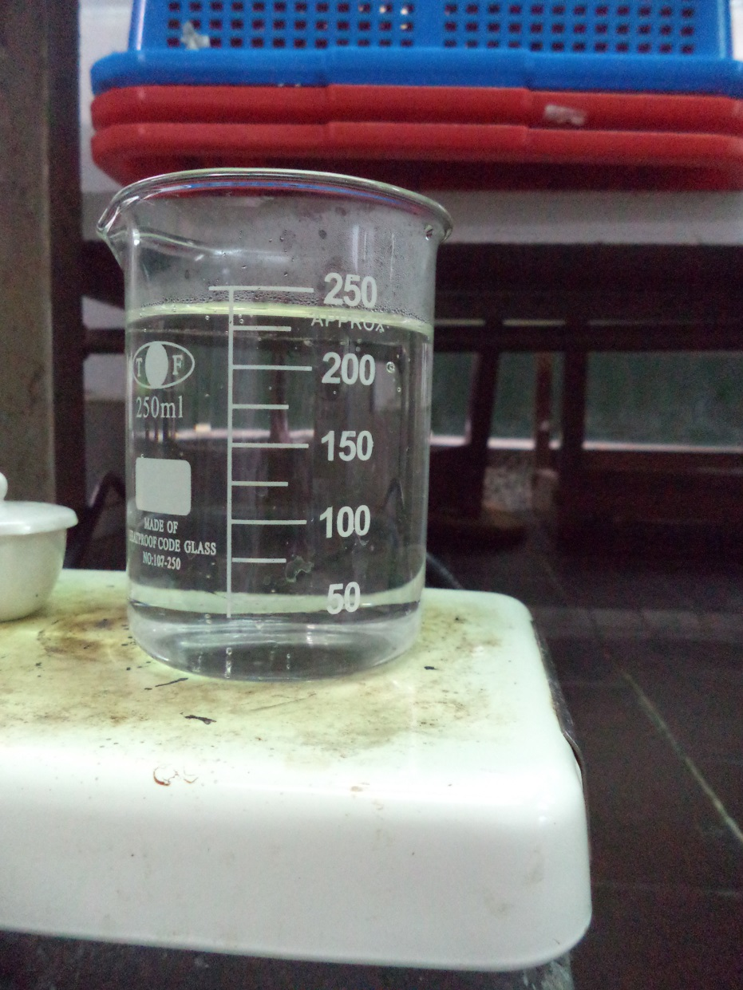
加熱大約裝250mL的熱水浴
把剛才鋅加入鹽酸的蒸發皿放在熱水
浴上面隔水加熱

Slide 7
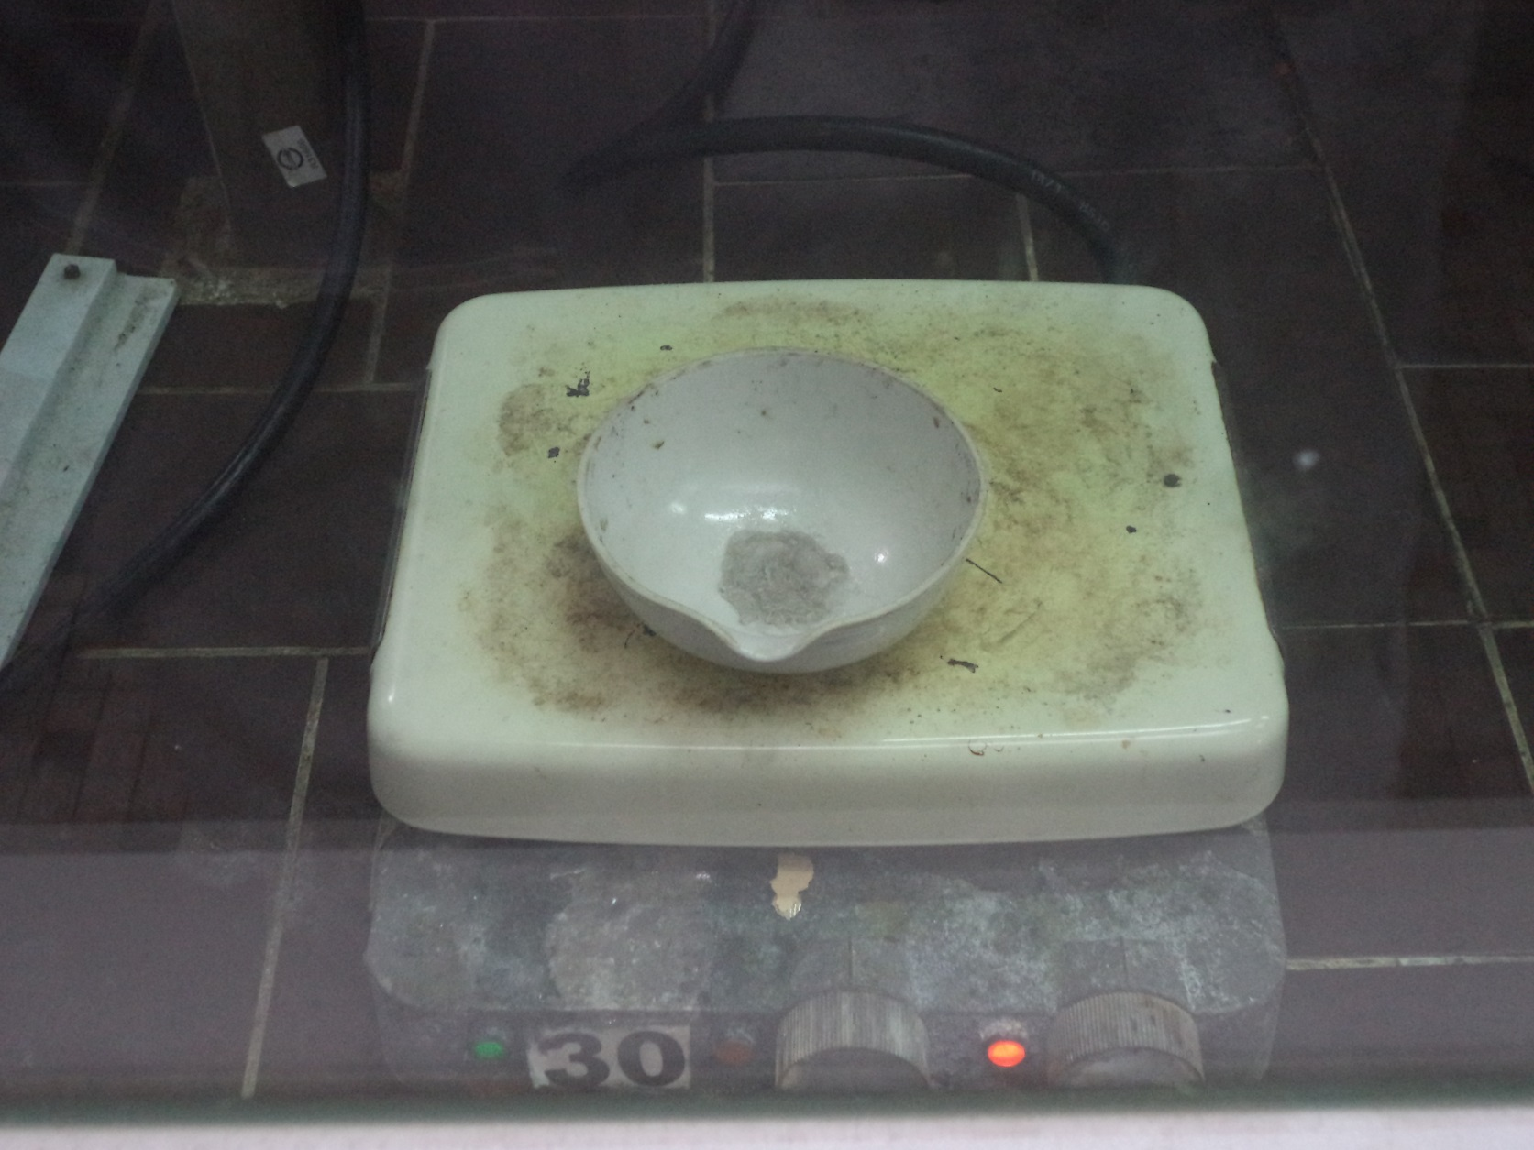
加熱至乾，白色固體產生!

Slide 8
B. 硫化銅 CuS
1. 將乾淨的坩鍋及坩鍋蓋秤重並記錄。
2. 加入 0.5 g 的銅線至秤過重的坩鍋中。
3. 加入可以覆蓋過銅線的硫粉至坩鍋中，蓋上坩鍋蓋後
直接在加熱板上加熱，直至硫停止燃燒 (藍色火焰)。
4. 讓坩鍋冷卻至室溫後秤重並記錄。
5. 再次用硫粉覆蓋銅線並重複加熱的步驟。
6.讓坩鍋冷卻至室溫後再次秤重並記錄。若兩次重量相差
0.02 g 時，則需再加入硫粉並重複加熱直至兩次重量相差
在 0.02 g 內。
7. 計算硫化銅的重量及實驗式並平衡其化學方程式。

Slide 9
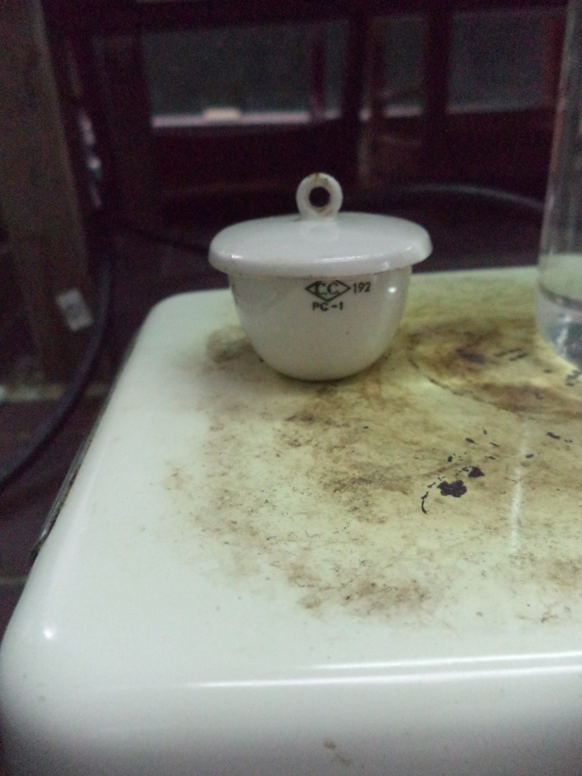
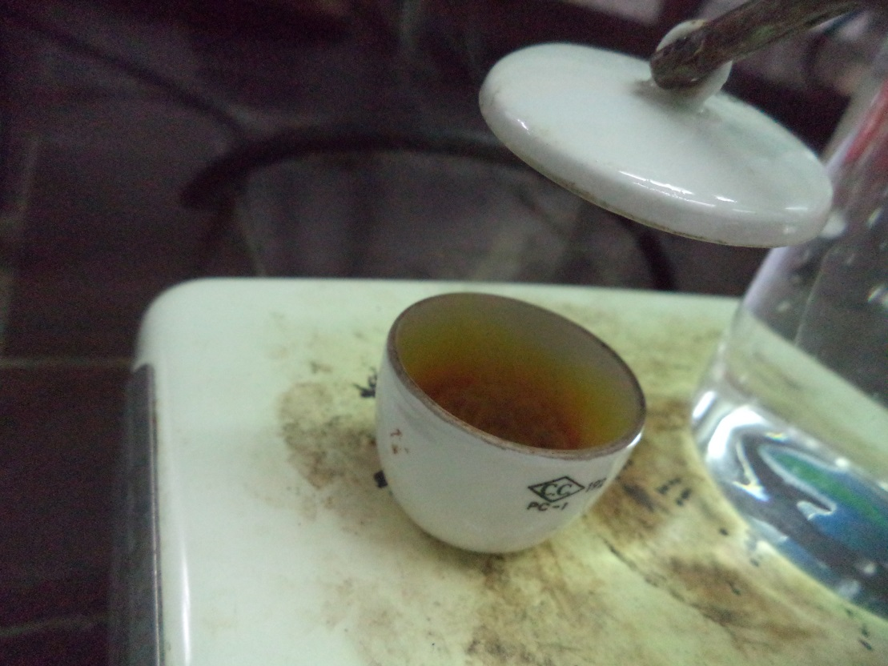
硫和金屬銅加熱產生黑色的硫化銅
將硫粉和金屬銅放入矸鍋內加熱

Slide 10
藥品性質
1.鋅 : 65.38 g·mol⁻¹
m.p.: 419.53 °C b.p.: 907 °C，外觀呈現銀白色，在現代工業中對於電池製造上有不可磨滅的地位，為一相當重要的金屬。
2.銅 Cu : 63.546 g·mol⁻¹
m.p.: 1084.62 °C b.p.: 2562 °C ，是一種堅韌、柔軟、富有延展性的紫紅色而有光澤的金屬，純銅的導電性和導熱性很高，僅次於銀，但銅比銀要便宜得多。
3. 硫粉: 32.065 g·mol⁻¹
m.p.: 115.21 °C b.p.: 444.72 °C，是一種非常常見的無味無嗅的非金屬，純的硫是黃色的晶體，又稱做硫磺。
4. 鹽酸: 36.46 g·mol⁻¹
m.p.: 115.21 °C b.p.: 444.72 °C，無色至淡黃色清澈液，是一種強酸濃鹽酸具有極強的揮發性，有濃鹽酸的容器打開後在上方看見酸霧那是氯化氫揮發後與空氣中的水蒸氣結合產生的鹽酸小液滴。

Slide 11
實驗注意事項
在取鹽酸時，須小心且實驗過程中，不能把手套拿下來。
當鹽酸加到含鋅的蒸發皿中，此反應會產生氫氣，附近不能有火源靠近，避免產生爆炸。
氯化鋅有腐蝕性，小心拿取避免接觸到皮膚。
在拿取加熱板上的蒸發皿及坩鍋時，都必須用夾子夾避免被燙傷。

